Slide 1
Основные фотометрические величины и их единицы
Фотометрия - раздел оптики, занимающийся вопросами измерения интенсивности света и его источников. В фотометрии используются следующие величины:
1) энергетические — характеризуют энергетические параметры оптического излучения безотносительно к его действию на приемники излучения;
2) световые — характеризуют физиологические действия света и оцениваются по воздействию на глаз (исходят из так называемой средней чувствительности глаза) или другие приемники излучения.

Slide 2
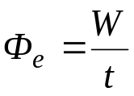
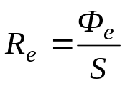
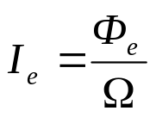
Энергетические величины
Поток излучения Ф_{е} –величина равная отношению энергии W излучения ко времени t, за которое излучение произошло:
Единица потока излучения - ватт (Вт).
Энергетическая светимость (излучательность) Re — величина, равная отношению потока излучения Фе, испускаемого поверхностью, к площади S сечения, сквозь которое этот поток проходит:
Единица энергетической светимости — ватт на метр в квадрате (Вт/м2).
Энергетическая сила света Ie - величина, равная отношению потока излучения Фe источника к телесному углу Ω, в пределах которого это излучение распространяется:
Единица энергетической силы света — ватт на стерадиан (Вт/ср).

Slide 3

Энергетическая яркость (лучистость) В_{е} - величина, равная отношению энергети­ческой силы света ΔI_{e}, элемента излучающей поверхности к площади ΔS проекции этого элемента на плоскость, перпендикулярную направлению наблюдения:
Единица энергетической яркости — ватт на стерадиан-метр в квадрате (Вт/(ср • м²)).
Энергетическая освещенность (облученность) Е_{е} характеризует величину потока
из­лучения, падающего на единицу освещаемой поверхности.
Единица энергетической освещенности совпадает с единицей энергетической светимости (Вт/м²).

Slide 4


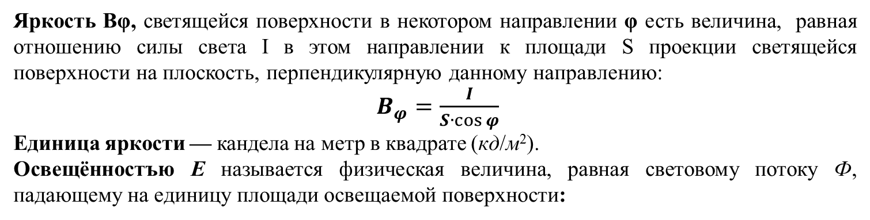
Световые величины
Световой поток Ф определяется как мощность оптического излучения по вызываемому им световому ощущению (по его действию на селективный приемник света с заданной спектральной чувствительностью).
Единица светового потока — люмен (лм): 1 лм — световой поток, испускаемый точечным источником силой света в 1 кд внутри телесного угла в 1 ср (при равномерности поля излучения внутри телесного угла). 1 лм = 1 кд.ср.
Светимость R физическая величина, равная световому потоку, испускаемому с единицы площади:
Единица светимости—люмен на метр в квадрате (лм/м²).
Яркость Вφ, светящейся поверхности в некотором направлении φ есть величина, равная отношению силы света I в этом направлении к площади S проекции светящейся поверхности на плоскость, перпендикулярную данному направлению:
$B_{φ}=\frac{I}{S∙\cos{φ}}$
Единица яркости — кандела на метр в квадрате (кд/м²).
Освещённостъю Е называется физическая величина, равная световому потоку Ф, падающему на единицу площади освещаемой поверхности:
Единица освещенности—люкс (лк): 1 лк —освещенность поверхности, на 1 м² которой падает световой поток в 1 лм (1 лм = 1 лм/м²).

